Slide 2
Introducción al Desarrollo de Software I - Lanzillotta
Capra - Chaves - Di Matteo - Sosa - Villegas - Palavecino

Slide 3
Agenda
Flask
Ejemplo práctico

Slide 4
Flask

Slide 5
Flask
Flask es un framework minimalista web muy popular que deja casi todas las decisiones de diseño y arquitectura en manos del desarrollador.
Para trabajar con distintos proyectos es necesario crear un ambiente virtual (virtual environment), esto permitirá que no hayan incompatibilidades entre diferentes versiones de dependencias instaladas entre un proyecto y otro.
pipenv https://docs.python-guide.org/dev/virtualenvs/

Slide 6
Creando un proyecto Flask
1- Crear un directorio donde usaremos el proyecto mkdir mi_proyecto
2- Acceder al directorio
cd mi_proyecto
3- Ingresar a Visual Studio Code
code . (crear el archivo app.py y un directorio .venv)
4- Crear el ambiente virtual
pipenv install flask
Se instalarán las dependencias en los archivos pipfile y pipfile.lock

Slide 7
Creando un proyecto Flask
5- Activamos el proyecto
pipenv shell
6- Continuamos configurando el proyecto dentro del archivo app.py
from Flask import Flask
7 - Una vez dentro del entorno, podemos utilizar comandos de pip y flask normalmente, como por ejemplo:
pip list
pip install Flask
pip –version
flask run
8 - Para salir del entorno virtual utilizamos
exit

Slide 8
Arrancando el proyecto
Ejemplo de nuestro archivo app.py
from flask import Flask
app = Flask(__name__)
@app.route('/')
def hello_world():
return 'Hello, World!'
if __name__ == '__main__':
# esto solo funca usando python3 app.py
app.run("localhost", port=8081, debug=True)
Para ejecutar la app de Flask hay 3 formas:
flask run
flask run --host=127.0.0.1 --port=8081 --debug
python3 app.py

Slide 9
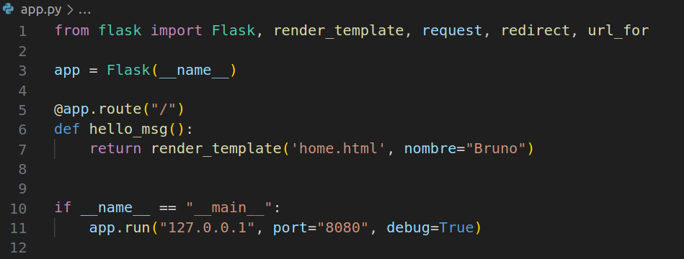
Arrancando el proyecto
Inicialización de Flask en nuestro proyecto
Decorator @, indicando la ruta de acceso a la función
Setup del servidor
Render de Jinja para abrir la vista del template

Slide 10
Estructura básica de un proyecto
(Sin Blueprints)
/mi_proyecto
app.py
/.venv
/static
style.css
/templates
layout.html
index.html
login.html
...
Jinja nos permite agregar funcionalidad a estos templates, haciendo que puedan integrar data desde el template dinámicamente.

Slide 11
Templates :: Variables y estructuras
Dentro de un template, además de tener código HTML, también podremos incorporar en forma dinámica variables y estructuras tipo if o for, entre muchas cosas más.
Variables
Se incorporarán en forma dinámica su valor cuando las llamemos
{{ nombre_variable }}

Slide 12
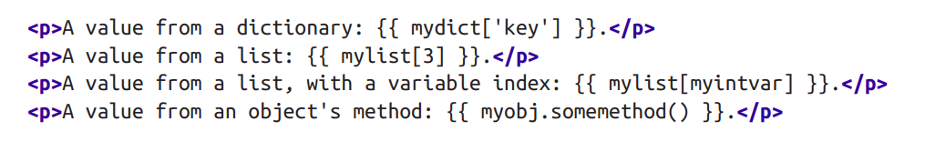
Variables dentro de los Templates
Los templates pueden soportar muchos tipos de variables, por ejemplo:
Diccionarios, listas, cadenas, objetos, enteros

Slide 13
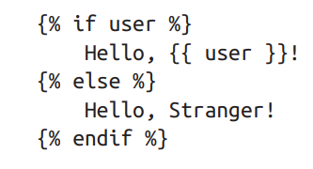
Estructuras If dentro de los Templates
Como dijimos también pueden existir estructuras del tipo condicionales If
Las mismas de deberán estar entre {% …. %}

Slide 14
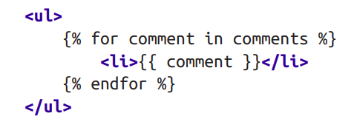
Estructuras for dentro de los Templates
También se podrían utilizar for para hacer iterar una lista o diccionario de datos.
Las mismas de deberán estar entre {% …. %}

Slide 15
Links dentro de los templates
Los links dentro de los templates se recomienda que se use el método url_for(), de esta forma evitaremos posibles problemas o roturas de nuestro código.
Los links pueden ser estáticos o dinámicos.
Ejemplos:
url_for('index', _external=True) ⇒ http://localhost:5000/
url_for('user', name='john', _external=True) ⇒ http://localhost:5000/user/john
(la opción _external=True, hace que se escriba la dirección absoluta)

Slide 16
Links dentro de los templates
Ejemplo del uso de la opción _external=True para utilizar un host externo
url_for('static', filename="templates/home.html")
/static/templates/home.html
url_for('static', filename="templates/home.html", _external=True)
http://127.0.0.1:8081/static/templates/home.html
Para usar hosts externos hay que setear la variable
de entorno SERVER_NAME. En nuestro caso no es necesario.

Slide 17
Pongamos en marcha el proyecto
Crearemos un pequeño sitio web y veremos:
carpetas/directorios necesarios
exports para arrancar el proyecto
funciones principales para iniciar el proyecto
cómo enviar variables desde el código Python al frontend y viceversa (GET y POST)
variable session (stored in the server)

Slide 18
Ejercitación

Slide 19
Ejercicio 1
Crear un primer proyecto en Flask.
Escribir en el navegador “Hola Mundo”

Slide 20
Ejercicio 2
Continuar con este mismo proyecto, y en la vista donde escribieron hola mundo, incorporar debajo un link que lleve a una nueva vista llamada howiam.html que tenga un texto con una breve reseña del alumno.

